Slide 1
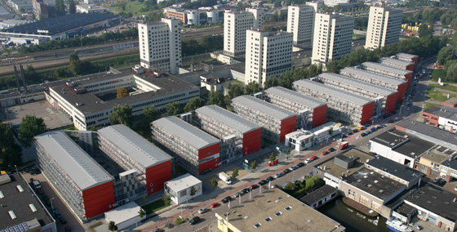

Slide 2
Mercado Potencial
Nuestra clientela potencial van a ser jóvenes universitarios de ambos sexos con edades comprendidas entre los 18 y los 25 años.
Jóvenes que se plantean la necesidad o conveniencia de independizarse pero sin ahogarse económicamente.
Jóvenes que valoran el diseño, la comodidad, la ecología y el vivir en un entorno privilegiado y bien comunicado.

Slide 3
Competidores
Las principales ventajas diferenciales de HOMETAINER respecto a la competencia serán:
● Su coste.
● Su ubicación.
● Viviendas totalmente equipadas y amuebladas con un carácter innovador, práctico y elegante.
Debido a estos motivos podemos concluir que no existe competencia directa a nuestro producto.

Slide 4
Previsión de ventas
AÑO DE ACTIVIDAD | PRODUCTO | VENTAS EN UDES | PRECIO UNITARIO | VENTAS | TOTAL AÑO
1 | INDIVIDUAL | 300 | 200 € /mes | 720.000 € | 1.350.000 €
 | DOBLE | 150 | 350 € /mes | 630.000 €
2 | INDIVIDUAL | 400 | 200 € /mes | 960.000 € | 1.800.000 €
 | DOBLE | 200 | 350 € /mes | 840.000 €
3 | INDIVIDUAL | 500 | 200 € /mes | 1.200.000 € | 2.250.000 €
 | DOBLE | 250 | 350 € /mes | 1.050.000 €

Slide 5
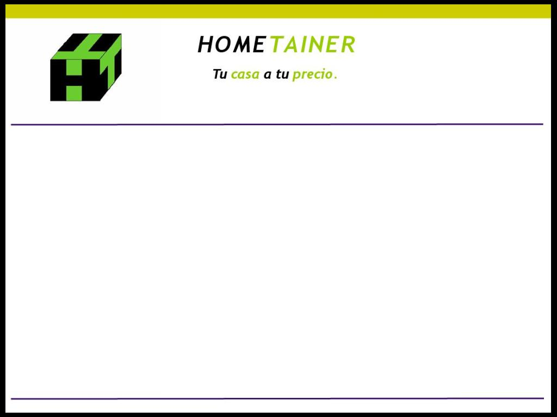
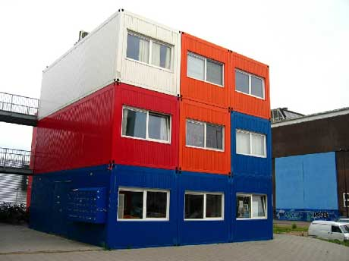
¿ Cómo se construyen nuestros hometainers?
La construcción nuestras viviendas es un proceso muy sencillo. La empresa proveedora, se encarga de su transporte y habilitación como vivienda.
Posteriormente, los técnicos de mantenimiento de Hometainer se encargan de su fijación y acoplamiento al terreno, canalización, conexiones así como del mobiliario.

Slide 6
Estimación Costes 1er ejercicio
ESTIMACION COSTES PRIMER EJERCICIO
Materiales a comprar | Cantidad | Coste Unitario | Coste total
Contenedores marítimos tamaño 40’ | 500 | 3.125 € | 1.562.500 €
Cocinas SIEMENS | 750 | 350 € | 262.500 €
Mobiliario cocina, menaje, elementos limpieza | 750 | 581,52 € | 436.140 €
Lavadoras SIEMENS | 30 | 420 € | 12.600 €
Mobiliario salón, dormitorio y complementos | 750 | 1.202 € | 901.500 €
Acondicionamiento baño + Acondicionamiento general | 750 | 1.828 € | 1.371.000 €
Mobiliario Baño | 750 | 392,36 € | 294.277 €
Secadoras SIEMENS | 30 | 390 € | 11.700€
Grúas modelo PK 100002 | 2 | 3.400 € | 6.800 €
Servicio Seguridad, limpieza y mantenimiento. | 1 | 76.000 € | 76000 €
Zonas de Ocio comunes (Futbolines, Billares) | 4 | 1.250 € (conjunto futbolín y billar) | 5.000 €
TOTAL COSTES |  | 6.586,69 €/contenedor | 4.940.017 €

Slide 7
Estimación Costes 2do y 3er ejercicio
ESTIMACION COSTES SEGUNDO Y TERCER EJERCICIO
Materiales a comprar | Cantidad | Coste unitario | Coste total
Servicio Seguridad, limpieza y mantenimiento | 1 | 76.000 € | 76.000 €
Mantenimiento externo contenedor | 750 | 20 € | 15.000
Mantenimiento interno contenedor | 750 | 30 € | 22.500 €
TOTAL COSTES |  |  | 113.500 €

Slide 8
Estimación precio de venta
Vivienda de 1 dormitorio: Tiene un coste total de 6.586,69€ amortizada en 5 años y con un alquiler de 200€ al mes obtendríamos un margen del 82%.
Vivienda de 2 dormitorios: Tiene un coste de 7.186€, que amortizada en 5 años y con un alquiler de 350€ por vivienda (175€ por persona), obtendríamos un margen del 192%.

Slide 9
Organigrama de la empresa
HOMETAINER
Consejo de Administración
Staff – Seguridad
y Limpieza
Director Comercial y Marketing
Carlos Martínez Couso
Director Recursos Humanos
Verónica Fdez.. Fdez.
Director de Administración y Finanzas
Ismael Hernández de la Huerta
Director de Mantenimiento y Compras
Jesús Romero Martín
Técnico Comercial
Técnico Recursos Humanos
Técnico de Mantenimiento
Técnico Comercial
Técnico de Mantenimiento
Técnico de Mantenimiento

Slide 10

Política de Contratación
Nuestra política de contratación se basa en la igualdad de trato y oportunidades en el ámbito laboral.
Sin importar:
- Etnia - Sexo
- Discapacidades - Edad
Apoyando la conciliación del mundo laboral y familiar.
Y creyendo en las capacidades individuales de cada persona.

Slide 11

Responsabilidad Social Corporativa
Colaboración directa con la Federación de Asociaciones de FAMMA.
Ofreciendo nuestra ayuda al crecimiento y a la integración de las personas con discapacidades sociales.
Se les ofrecerá la utilización de nuestras instalaciones para la organización de cursos y actividades.
Y se crearán puestos en nuestra bolsa de trabajo, donde contaremos con sus conocimientos y habilidades.

Slide 12



Responsabilidad Social Corporativa
HOMETAINER
Se configura como una empresa que:
- Tiene en cuenta la preservación del medio
ambiente y el entorno
- Fomenta la política de igualdad e
integración
- Ofrece un producto de gran calidad
- Alternativas a la vivienda convencional
Y con unos valores que reflejan nuestros compromisos
de:
- Espíritu de trabajo en equipo
- Búsqueda de excelencia
- Servicio al cliente
- Igualdad de oportunidades

Slide 13
Plan de Financiación
Tipos de financiación
Capital social
Bussines Angel
Línea ICO
Lease back
120.000€
1.000.000€
845.623€
2.933.500€

Slide 14
Balance de situación inicial
BALANCE DE SITUACION INICIAL
ACTIVO | PATRIMONIO NETO Y PASIVO
ACTIVO NO CORRIENTE | PATRIMONIO NETO
262.500€ Instalaciones 24.500€ Maquinaria y utillajes 1.638.092€ Mobiliario y bienes 3.931€ Equipos informáticos 6.800€ Elementos de transporte | Capital Social 120.000€
 | PASIVO NO CORRIENTE
 | Deudas a largo plazo inversor privado 825.980€ Deudas a largo plazo Banco Santander 698.133€
ACTIVO CORRIENTE | PASIVO CORRIENTE
30.000€ Tesorería | Deudas a corto plazo inversor privado 174.020€ Deudas a corto plazo Banco Santander 147.490€
1.965.623 € TOTAL ACTIVO | TOTAL PASIVO 1. 965.623 €

Slide 15
Cuenta de resultados 1er Ejercicio
1er Ejercicio
Beneficios de explotación antes de intereses e impuestos (BAII)
Ingresos de la explotación 1.350.000 €
Costes variables de la explotación 94.100 €
Margen bruto 1.254.900 €
Costes fijos 252.147 €
Resultado de explotación 1.002.753 €
Resultado financiero
Gastos financieros 831.331 €
Beneficios antes de impuestos (BAI)
Resultado antes de impuestos 172.422€

Slide 16
Cuenta de resultados 2do Ejercicio
2do Ejercicio
Beneficios de explotación antes de intereses e impuestos (BAII)
Ingresos de la explotación 1.800.000 €
Costes variables de la explotación 94.100 €
Margen bruto 1.705.900 €
Costes fijos 252.147 €
Resultado de explotación 1.453.753 €
Resultado financiero
Gastos financieros 809.114 €
Beneficios antes de impuestos (BAI)
Resultado antes de impuestos 644.639 €

Slide 17
Cuenta de resultados 3er ejercicio
3er Ejercicio
Beneficios de explotación antes de intereses e impuestos (BAII)
Ingresos de la explotación 2.250.000 €
Costes variables de la explotación 94.100 €
Margen bruto 2.155.900 €
Costes fijos 252.147 €
Resultado de explotación 1.903.753 €
Resultado financiero
Gastos financieros 785.359 €
Beneficios antes de impuestos (BAI)
Resultado antes de impuestos 1. 118.394 €

Slide 18
Rentabilidad económica
Rentabilidad económica = Beneficio antes de impuestos (BAI) =
Activo total
1er ejercicio ⇨ 8,7 %
2do ejercicio ⇨ 32,78%
3er ejercicio ⇨ 56,89 %

Slide 19
Análisis DAFO
D
A
Rechazo al alquiler
- Gran desembolso inicial
- Residencia de estudiantes de la Universidad de Alcalá de Henares
Producto innovador y revolucionario.
- De precio asequible
- Facilidad para independizarse
- Rentabilidad elevada para los promotores
F
O

Slide 20
Plan de viabilidad
Haciendo un análisis de viabilidad desde distintos puntos de vista:
- Comercialmente, mercado definido para nuestro producto y una competencia que no ofrece nada parecido en términos de calidad y precio.
Técnicamente, es viable tomando como modelo el tipo de viviendo desarrolla en Holanda para estudiantes universitarios.
- Económicamente, es un empresa de alta rentabilidad y con un retorno de la inversión en tan solo tres años.

Slide 21
HOMETAINER es una apuesta de futuro de un grupo de jóvenes que se niegan a resignarse frente a la crisis y dispuestos a poner todo su conocimiento, dinero e ilusión en un proyecto innovador en nuestro país, que marcará tendencia.
Basándonos en la sabiduría oriental, y en concreto en el Chino Mandarín, que con una sola palabra describe las dos caras de una misma realidad.
危机
Crisis - Oportunidad

Slide 22
Muchas gracias por su atención

